Slide 1
«Ясли –сад №116»
ВОспитатель:Сусликова Ирина Алексеевна

Slide 2
Муляжи Блюд казахской национальной кухни своими руками

Slide 3
К празднованию дня Независимости Республики Казахстан я сделала своими руками муляжи блюд казахской национальной кухни из доступных материалов: гуашь, ячейки из под яиц, клей ПВА, лак для отделки мебели. Получаются красивые, прочные, легкие поделки.

Slide 4
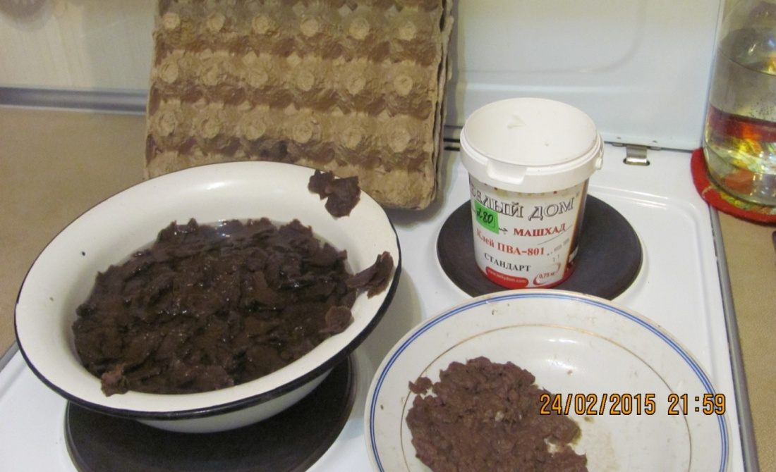
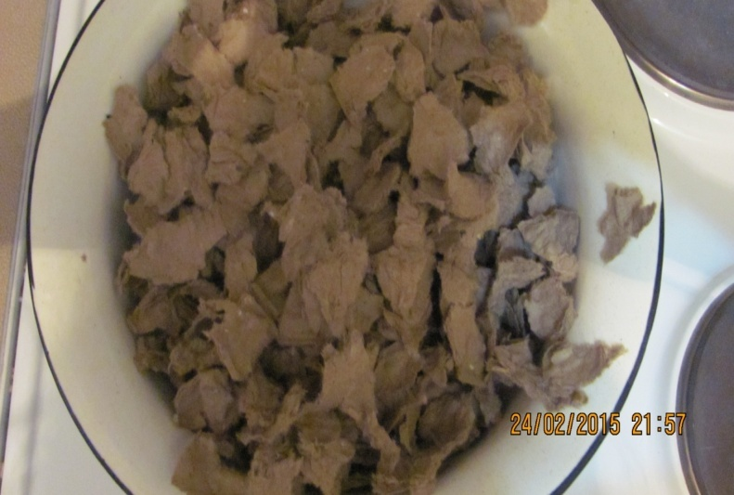
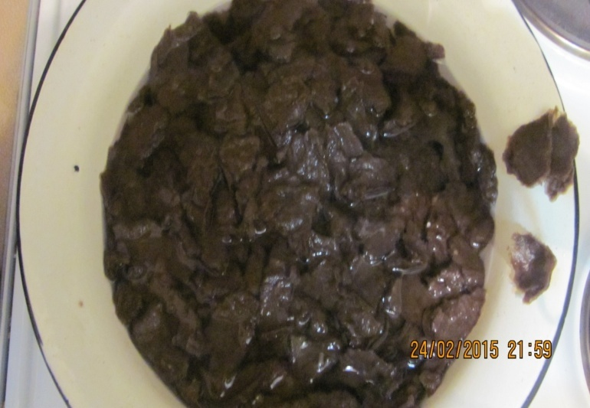
Яичные ячейки рвём мелко, заливаем кипятком, сливаем воду минут через 20,добавляем клей ПВА и лепим…

Slide 5
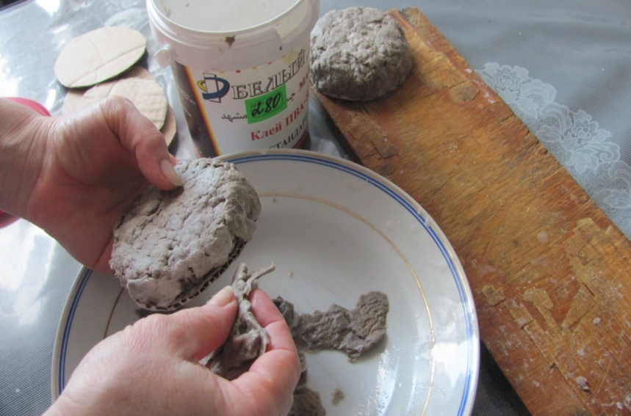
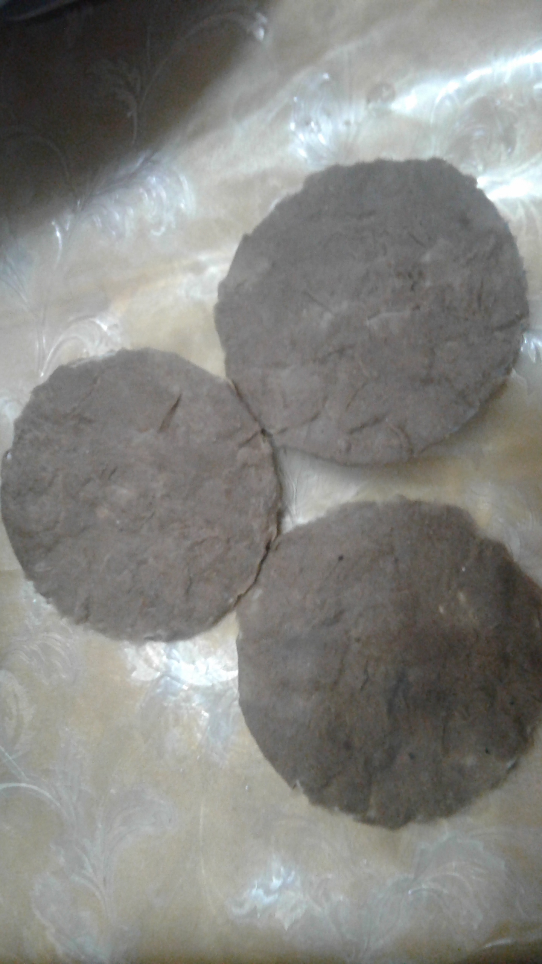
Нужно сделать заготовки из картона и облепливать их ранее подготовленным тестом из яичных кареток.

Slide 6
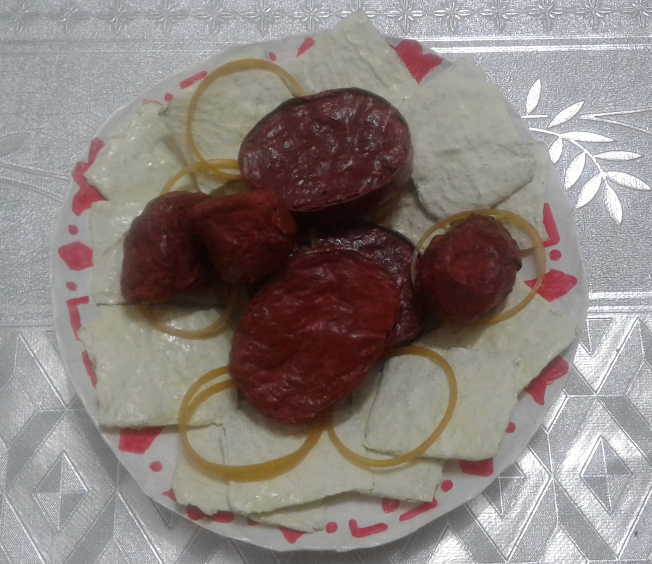
Затем красим гуашью , даем высохнуть поделке и покрываем лаком. Беспармак.

Slide 7
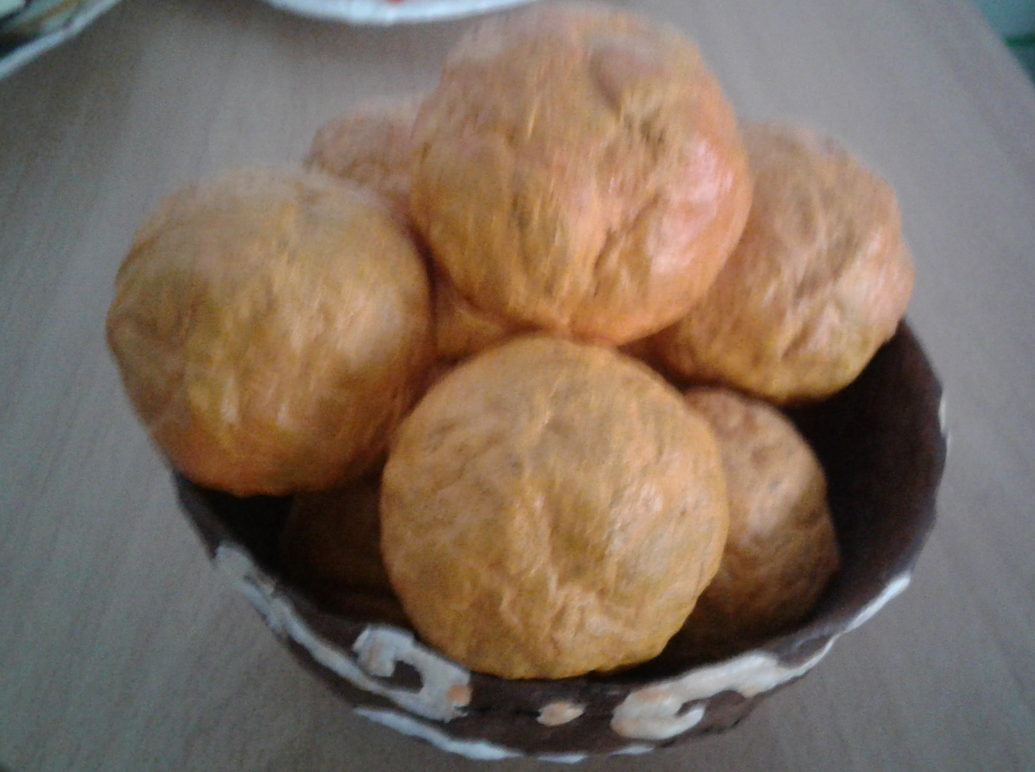
Баурсаки. Пиала тоже из того же материала

Slide 8
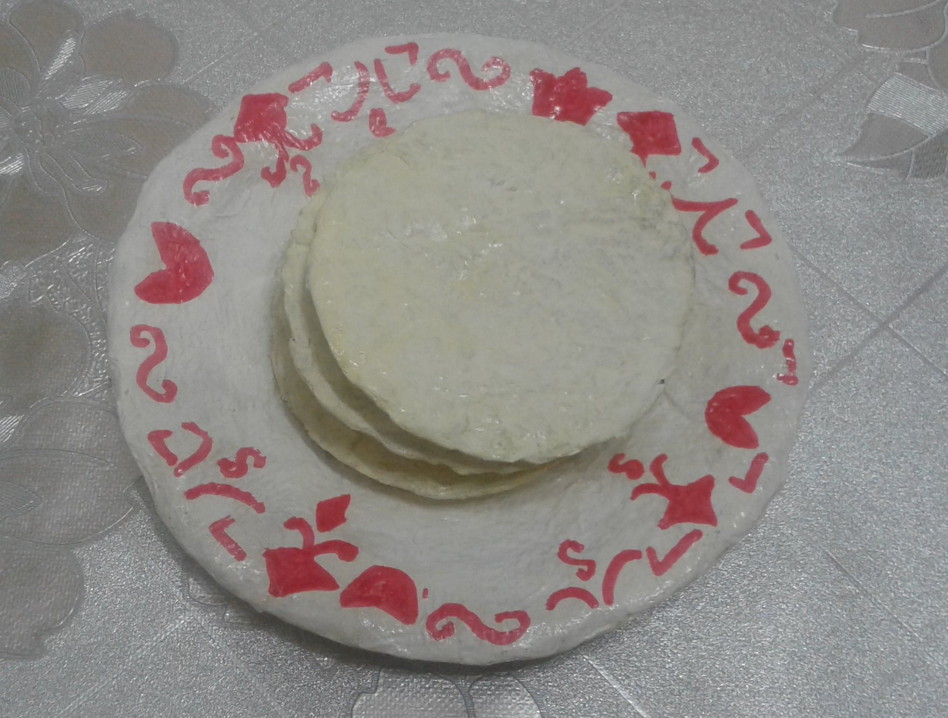
Шельпеки. Блюдо тоже из того же материала.

Slide 9
Курт. Кесе из того же материала.

Slide 10
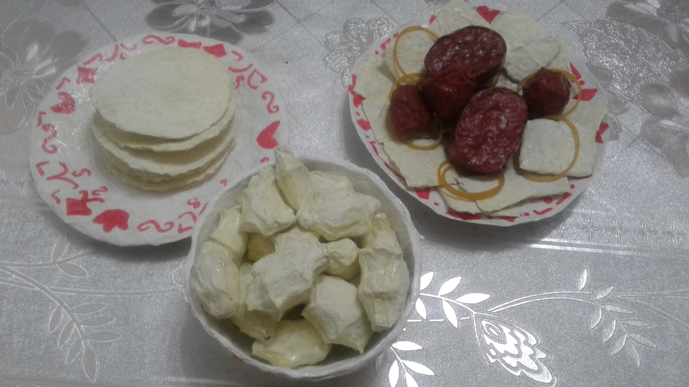
Шельпеки, бесбармак, Курт.

Slide 11
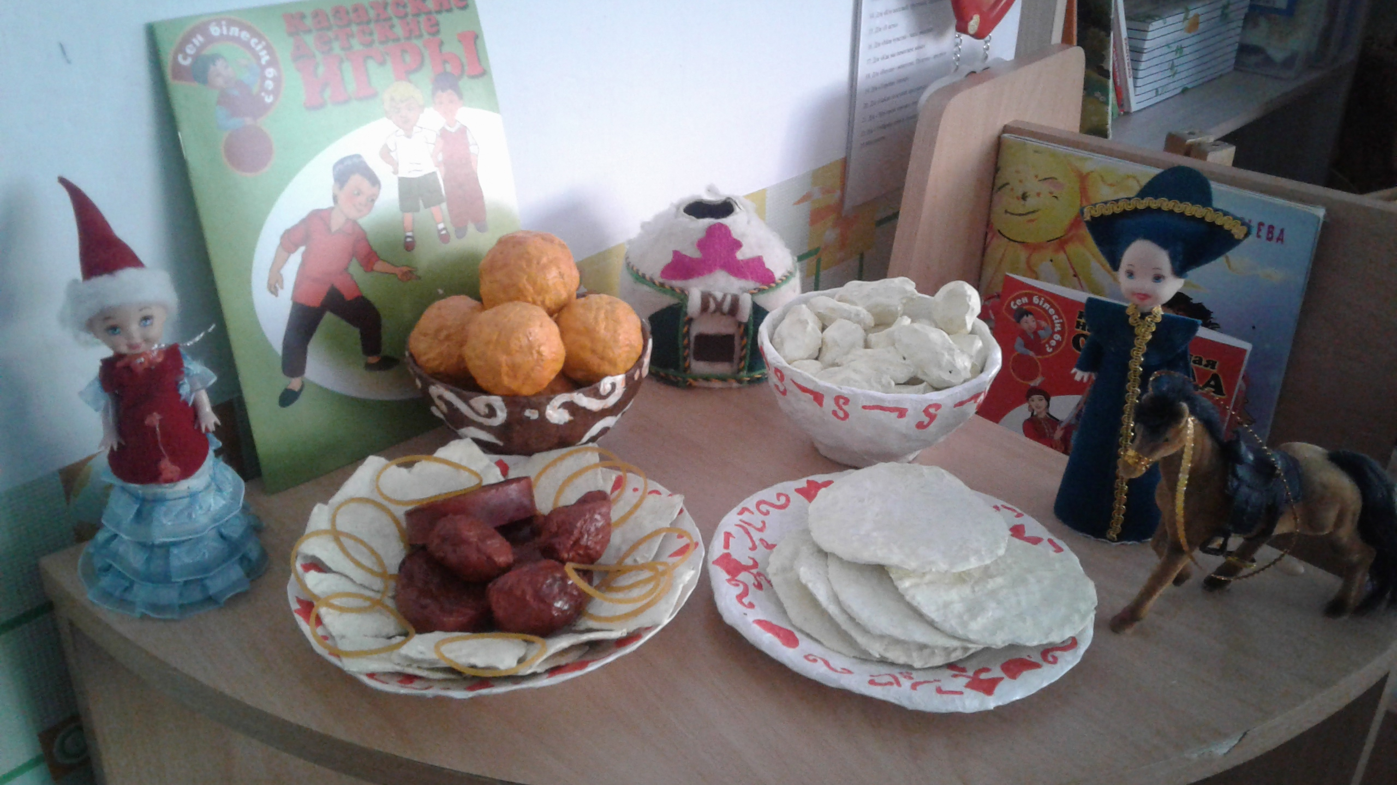
Вот что у меня получилось.

